Slide 1
PHP/HTML/CSS Bootstrap
Alejandro Hernández
Daniel Mamián
Juan Sebastian Quipuerco

Slide 2
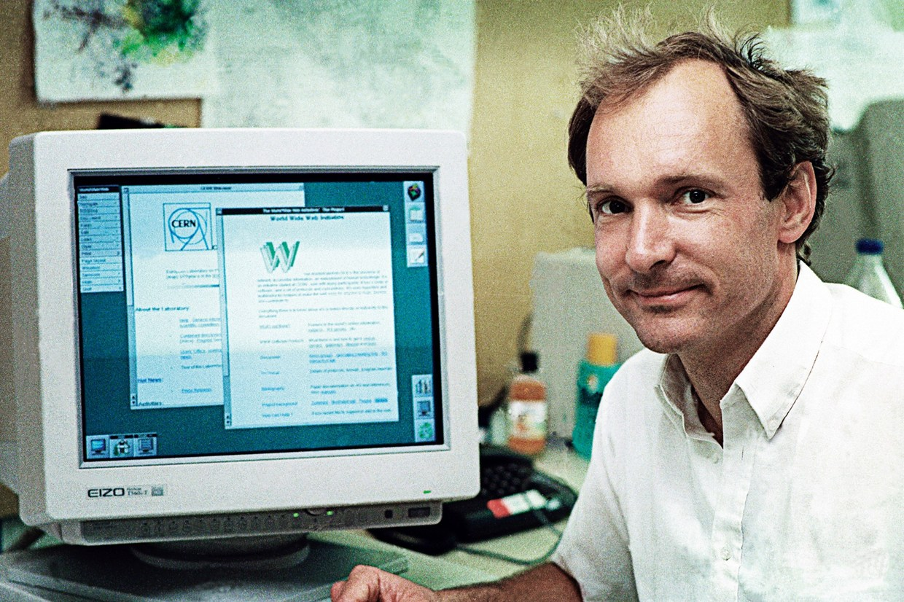

HTML5
Tim Berners-Lee (html) WHAT (grupo de trabajo)

Slide 3

¿por qué surgió y para qué sirve?

Slide 4
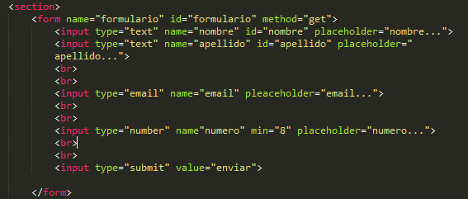
sintaxis
Constituido por:
-texto.
-contexto de etiquetas que definen la forma en la que se presentará el texto.

Slide 5
FORMAS DE ETIQUETA
Una apertura de forma general <etiqueta>
Un cierre de tipo </etiqueta>
Ejemplo:
Las etiquetas <p> y </p> definen un párrafo. Si en nuestro documento HTML escribiéramos:
<p>Hola, estamos en el párrafo 1</p> <p>Ahora hemos cambiado de párrafo</p>
El resultado sería:
Hola, estamos en el párrafo 1
Ahora hemos cambiado de párrafo

Slide 6
REGLAS DEL LENGUAJE
<html>
<head> Datos que no aparecen en nuestra página pero que son importantes para catalogarla: Titulo, palabras clave,... </head>
<body> Parte del documento que será mostrada por el navegador: Texto e imágenes </body>
</html>

Slide 7
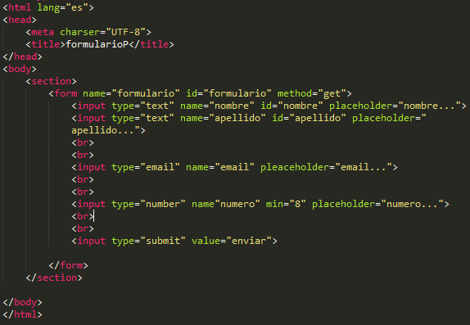
ESTRUCTURA DEL LENGUAJE

Slide 8
EXTENSIONES Y REQUERIMIENTOS
-La extensión que se usa es .html o .htm
-Lo único que se requiere es un navegador web.

Slide 9



CSS
Håkon Wium Lie
Bert Bos

Slide 10
¿PARA QUE SIRVE?

Slide 11
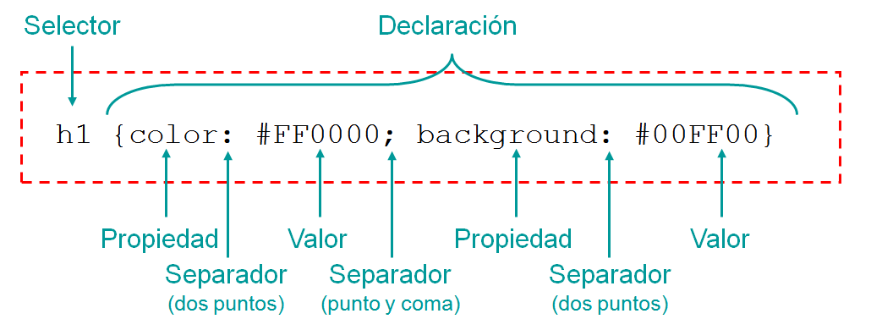
SINTAXIS

Slide 12
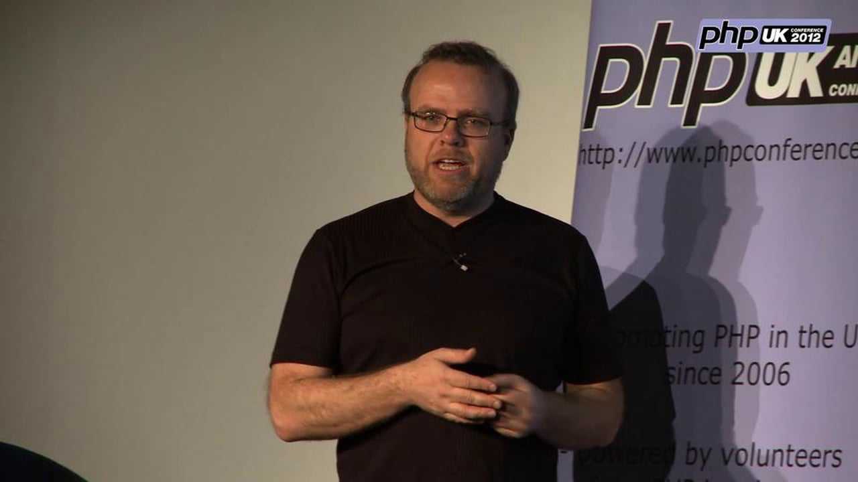
PHP
Rasmus Lerdorf

Slide 13

¿Por qué surgió?
Surgió como una solución “casera” para el problema de la sobrecarga que tenia los servidores web.
Surgió como una herramienta casera y privada

Slide 14
¿Para qué sirve?
PHP se utiliza para generar web dinámicas (paginas cuyo contenido cambia constantemente).
El lenguaje PHP se procesa en servidores.
Un ejemplo seria cuando se presiona el botón enviar. la información se envía al servidor con el cual PHP lo procesa.

Slide 15
sintaxis
Condicionales:
<?php if ($expresión == true): ?> Esto se mostrará SÍ Y SOLO SÍ la expresión es VERDADERA. <?php else: ?> En caso contrario se mostrará esto. <?php endif; ?>
Entrada y salida:
<?php echo 'si quiere proveer código de PHP a documentos XHTML o XML, emplee estas etiquetas'; ?>
Loops:
<?php for ($i = 0; $i < 5; ++$i): ?> Hello, there! <?php endfor; ?>

Slide 16
¿Qué se necesita para hacerlo funcionar?
Un servidor web local (APACHE)
PHP
Base de datos (MySQL)

